Slide 1
Контрольные точки 2018 года: оценка эффективности директора через оценку результатов школы
Губанова Елена Владимировна,
к.п.н., доцент
e_gubanova@mail.ru

Slide 2
ЧТО ЕСТЬ ЭФФЕКТИВНОСТЬ?
Эффективность — это относительный показатель, который характеризует соотношение между достигнутыми или ожидаемыми конечными результатами деятельности, выступающими в виде эффекта, и затратами или ресурсами, необходимыми для его достижения.
Эффективность — это относительный показатель, который характеризует соотношение между достигнутыми или ожидаемыми конечными результатами деятельности, выступающими в виде эффекта, и затратами или ресурсами, необходимыми для его достижения.
ФОРМУЛА ЭФФЕКТИВНОСТИ
Повышение эффективности означает: 
получение максимально эффекта при неизменных затратах,
либо
заданного эффекта при минимальных затратах,
либо
максимального эффекта при минимальных затратах

Slide 3
ЭФФЕКТИВНОСТЬ ОБРАЗОВАТЕЛЬНОЙ ОРГАНИЗАЦИИ
Эффективность – Качество
КАЧЕСТВО ОБРАЗОВАНИЯ
КАЧЕСТВО ОБРАЗОВАТЕЛЬНОЙ УСЛУГИ + СОЦИАЛЬНЫЙ ЭФФЕКТ
Эффективность образовательной организации
ЗАТРАТЫ РЕСУРСОВ, ПРОИЗВЕДЕННЫЕ ДЛЯ ПОЛУЧЕНИЯ РЕЗУЛЬТАТОВ (ФИНАНСОВЫЕ, МАТЕРИАЛЬНЫЕ, КАДРОВЫЕ, ВРЕМЕННЫЕ)
ЭФФЕКТИВНОСТЬ – ЦЕНА КАЧЕСТВА ОБРАЗОВАНИЯ
Notes:
Понятие эффективность тесно связано с понятием качество.
Качество образования (качество образовательной услуги + социальный эффект (общественное благо)
Эффективность – ключевое слово для всех сфер общества, включая не только материальное производство, но и социальную сферу, государственную систему управления.

Slide 4
ЧТО ЕСТЬ РЕЗУЛЬТАТЫ РАБОТЫ ШКОЛЫ?
1. Методические рекомендации по разработке органами государственной власти субъектов Российской Федерации и органами местного самоуправления показателей эффективности деятельности государственных (муниципальных) учреждений в сфере образования, их руководителей и работников (направлены письмом Минобрнауки России от 20 июня 2013 г. № АП-1073/02 ) // Программа поэтапного совершенствования системы оплаты труда в государственных (муниципальных) учреждениях на 2013-2018 годы , утв. распоряжением Правительства РФ от 26 ноября 2012 г. № 2190-р
2. Приказ Минобрнауки России от 14.06.2013 № 462 «Об утверждении Порядка проведения самообследования образовательной организацией»
3. Приказ Минобрнауки России от 10.12.2013 № 1324 «Об утверждении показателей деятельности образовательной организации, подлежащей самообследованию»

Slide 5
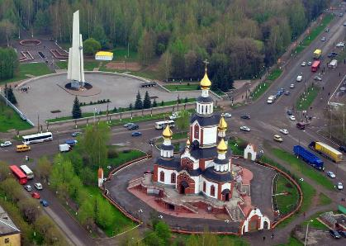
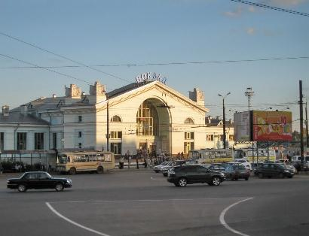
ЧТО ЕСТЬ РЕЗУЛЬТАТЫ РАБОТЫ ШКОЛЫ?
1. Приказ министерства образования Кировской области от 30.11.2015 № 5-791 "Об утверждении показателей эффективности деятельности областных государственных образовательных организаций и проведении оценки их деятельности"

Slide 6
ЧТО ЕСТЬ РЕЗУЛЬТАТЫ РАБОТЫ ШКОЛЫ? Письмо Минобрнауки России от 20 июня 2013 г. № АП-1073/02
Направления
Соответствие деятельности ОО требованиям законодательства в сфере образования (отсутствие предписаний надзорных органов, объективных жалоб)
Функционирование системы государственно-общественного управления
Удовлетворенность населения качеством предоставляемых образовательных услуг дополнительного образования
Информационная открытость (сайт ОО, размещение протоколов комиссии по распределению стимулирующего фонда на сайте, участие в процедурах независимой оценки качества образования)
Реализация мероприятий по профилактике правонарушений у несовершеннолетних
Реализация социокультурных проектов (школьный музей, театр, социальные проекты, научное общество учащихся)
Реализация мероприятий по привлечению молодых педагогов
Реализация программ, направленных на работу с одаренными детьми
Реализация программ по сохранению и укреплению здоровья детей

Slide 7
ЧТО ЕСТЬ РЕЗУЛЬТАТЫ РАБОТЫ ШКОЛЫ? Письмо Минобрнауки России от 20 июня 2013 г. № АП-1073/02
Направления
Организация физкультурно-оздоровительной и спортивной работы (спортивные секции, соревнования)
Создание условий для реализации обучающимися индивидуальных учебных планов
Реализация программ дополнительного образования на базе ОО
Реализация профильного обучения, предпрофильной подготовки
Динамика индивидуальных образовательных результатов обучающихся (по материалам контрольных мероприятий)
Сохранность контингента в пределах одной ступени обучения (коэффициент выбытия из ОО)
Отношение среднего балла единого государственного экзамена (в расчете на 1 предмет) у 10 процентов выпускников с лучшими результатами единого государственного экзамена к среднему баллу единого государственного экзамена (в расчете на 1 предмет) у 10 процентов выпускников с худшими результатами единого государственного экзамена
Результаты итоговой аттестации

Slide 8
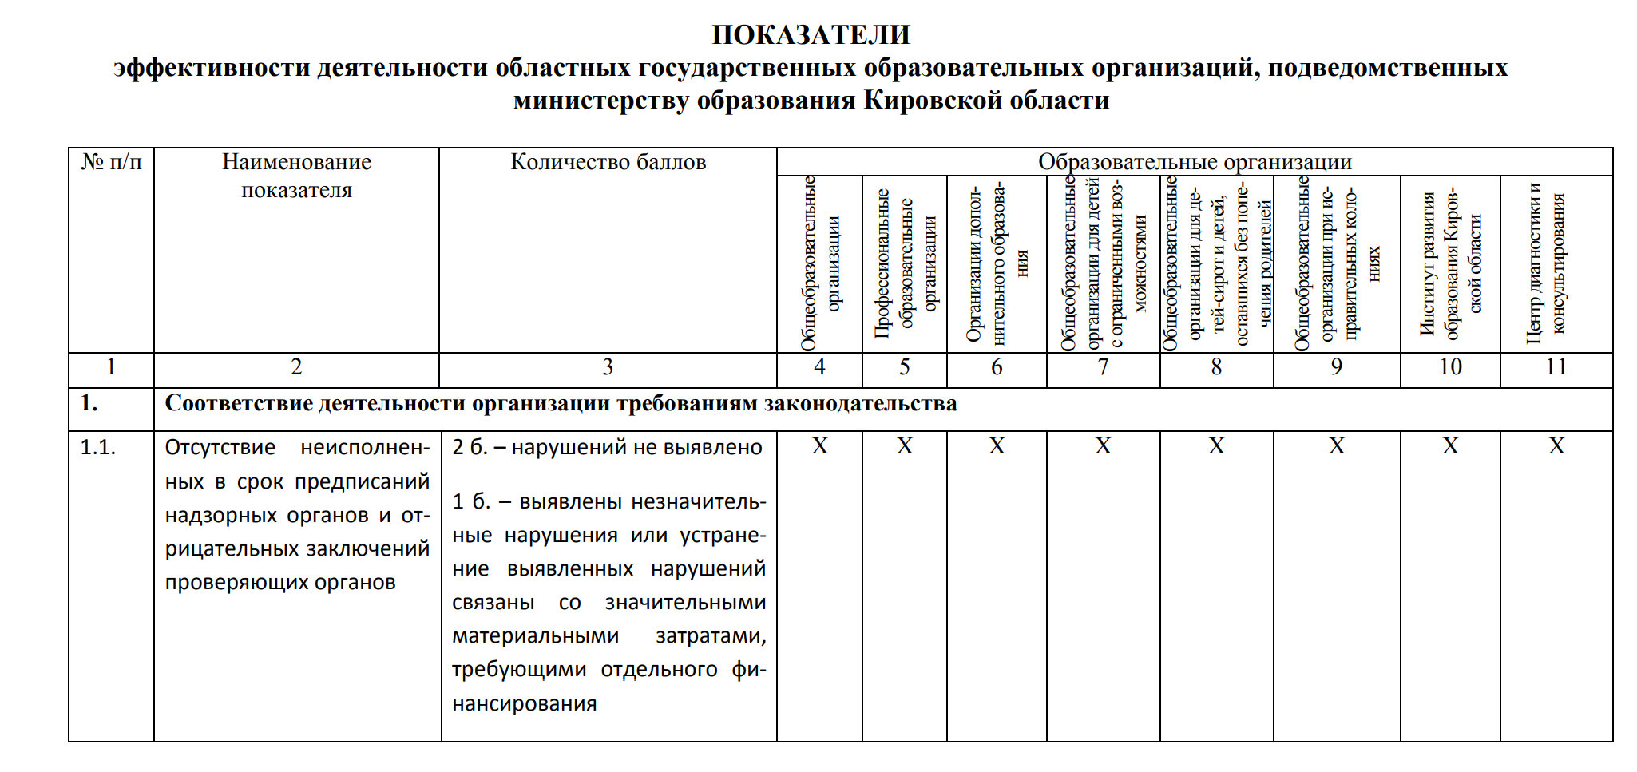
1. Приказ министерства образования Кировской области от 30.11.2015 № 5-791 "Об утверждении показателей эффективности деятельности областных государственных образовательных организаций и проведении оценки их деятельности"

Slide 9
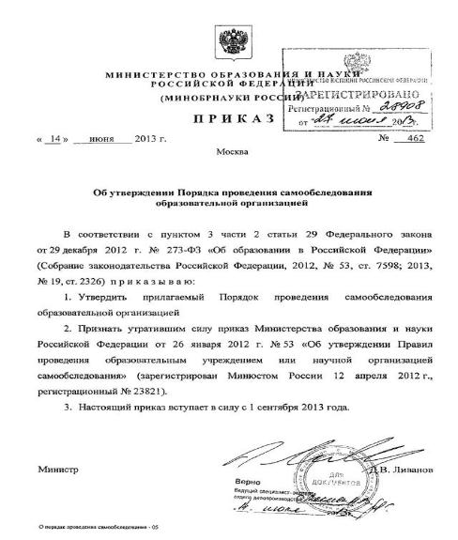
ЧТО ЕСТЬ РЕЗУЛЬТАТЫ РАБОТЫ ШКОЛЫ?
6. В процессе самообследования проводится оценка образовательной деятельности, системы управления организации, содержания и качества подготовки обучающихся, организации учебного процесса, востребованности выпускников, качества кадрового, учебно-методического, библиотечно-информационного обеспечения, материально-технической базы, функционирования внутренней системы оценки качества образования, а также анализ показателей деятельности организации, подлежащей самообследованию, устанавливаемых федеральным органом исполнительной власти, осуществляющим функции по выработке государственной политики и нормативно-правовому регулированию в сфере образования.

Slide 10
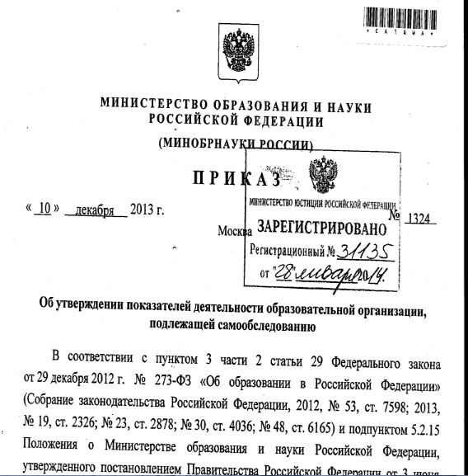
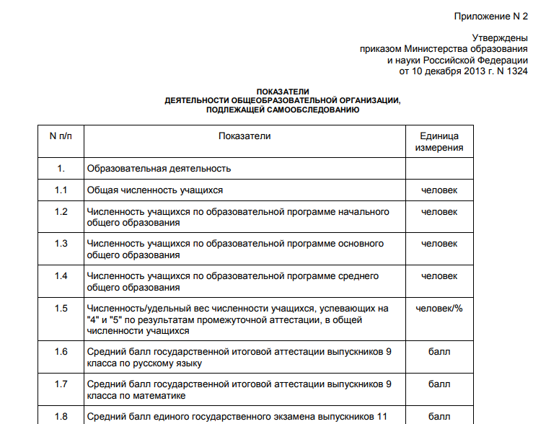
ЧТО ЕСТЬ РЕЗУЛЬТАТЫ РАБОТЫ ШКОЛЫ?

Slide 11
САМООБСЛЕДОВАНИЕ
Что изменилось | Как было раньше | Что поменять в работе
Отчетный период | Школы отчитывались по состоянию на 1 августа года | Составлять отчет нужно по итогам календарного года
Срок размещения на официальном сайте и представления учредителю | Отчет размещали на сайте не позднее 1 сентября | Разместить отчет нужно до 20 апреля

Slide 12
ДОКУМЕНТЫ
Что нового | Как было | Что сделать руководителю | С какого числа
Изменятся правила оформления документов образовательной организации. Поменяются состав и схемы расположения реквизитов. Появятся предпочтительные шрифты, отметка об электронной подписи и гриф об ограниченном доступе к документу. На копии в отметке о заверении можно будет указывать, где хранится подлинник | До 1 июля 2018 года действует ГОСТ Р 6.30-2003 об унифицированной системе организационно-распорядительной документации. Потом он утратит силу | Пользуйтесь новыми видами и образцами бланков. Оформлять их вы сможете на бумажном и электронном носителях. Правила оформления документов ищите в новом ГОСТ Р 7.0.97-2016 | С 1 июля

Slide 13
ОБРАЗОВАТЕЛЬНЫЙ ПРОЦЕСС
Что нового | Как было | Что сделать руководителю | С какого числа
Январь 2018 года – крайний срок, когда нужно включить астрономию в программу 10–11-х классов с объемом не менее 35 часов. Школа вправе решать, с 10-го или с 11-го класса вводить новый предмет | Некоторые школы ввели астрономию с 1 сентября | Проследите, чтобы астрономия была в учебном плане. Проконтролируйте, чтобы учителя физики проводили проверочные работы по астрономии, поскольку к 2019 году вопросы из курса включат в ЕГЭ по физике | С 1 января
Заявлено введение профстандарта педагога дополнительного образования детей и взрослых. Но велика вероятность, что введение опять отложат | Профстандарт ввели с 1 января 2017 года, но затем срок перенесли на год вперед | Поэтапно готовьтесь к введению профстандартов. Организуйте обучение работников, если необходимо | С 1 января

Slide 14
ПРОВЕРКИ
Что нового | Как было | Что сделать руководителю | С какого числа
Инспекторы Роспотребнадзора, ГИТ и Госпожарнадзора планово проверят школы по проверочным листам с перечнем контрольных вопросов | Роспотребнадзор, ГИТ и Госпожарнадзор не использовали при плановых проверках списки вопросов, за рамки которых инспекторы не вправе выходить | Ищите информацию о плановых проверках на сайте proverki.gov.ru. Скачайте проверочные листы на сайтах ведомств и готовьтесь по ним к визиту инспектора | С 1 июля

Slide 15
ЗДОРОВЬЕ И БЕЗОПАСНОСТЬ
Новые требования к перевозке детей автобусами
Правительство РФ ввело постановлением от 23 декабря 2017 г. № 1621
Проведение медосмотров обучающихся
С 1 января
Приказ Минздрава России от 10.08.2017 № 514н «О Порядке проведения профилактических медицинских осмотров несовершеннолетних»

Slide 16
ГОСЗАДАНИЕ
Что нового | Как было | Что сделать руководителю | С какого числа
Государственное задание ОО будут составлять по общероссийскому базовому (отраслевому), федеральному и региональному перечням услуг | Действовали ведомственные перечни, которые отменяют | Работайте по обновленным формам госзадания на 2018–2020 годы. Согласуйте с учредителем, как заполнять отчет за 2017 год: по старой редакции формы или по новой. В предварительном отчете теперь оценивайте, насколько вы достигли плановых показателей годового объема на отчетную дату | С 1 января

Slide 17
ГОСЗАКУПКИ
Что нового | Как было | Что сделать руководителю | С какого числа
Изменили требования к банкам, которые вправе выдавать гарантии подрядчикам для исполнения контрактов. На сайте Минфина есть список банков, которые отвечают новым требованиям | Раньше требования к банкам были менее строгими | Проверяйте, есть ли банк в перечне на сайте Минфина minfin.ru, если победитель закупки решил обеспечить контракт банковской гарантией | С 1 января
На сайте ФНС можно будет официально проверить контрагентов по налоговым правонарушениям. Информацию о налогах ФНС будет публиковать ежегодно после 1 июня | Раньше ФНС размещала на сайте информацию, которая нужна, чтобы проверить добросовестность контрагентов по другим параметрам | Проверяйте на сайте ФНС nalog.ru информацию о налоговых нарушениях контрагентов при заключении договоров и контрактов. | С 1 июня

Slide 18
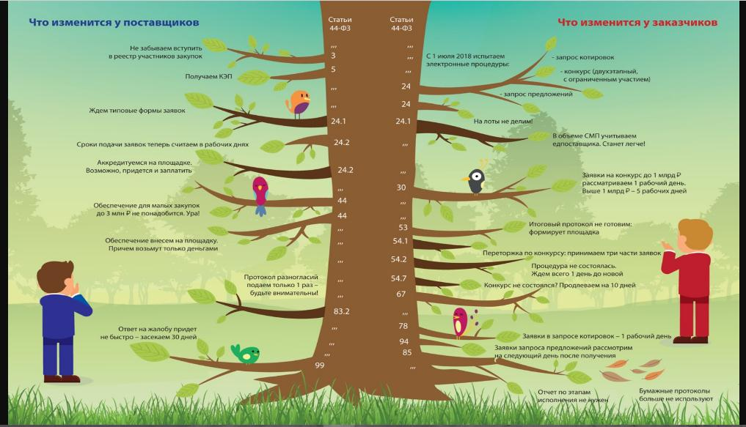
ГОСЗАКУПКИ

Slide 19
БУХУЧЕТ И НАЛОГООБЛОЖЕНИЕ
Что нового | Как было | Что сделать руководителю | С какого числа
Продлили пилотный проект, благодаря которому налоговую и бухгалтерскую отчетность в электронном виде можно подавать через сайт ФНС | Пилотный проект действует с 2011 года. ФНС информирует пользователей своего сайта, как по этому проекту представлять налоговую и бухгалтерскую отчетность в электронном виде | Уведомите бухгалтера, что до 1 июля 2018 года он вправе подавать отчетность через сайт ФНС. Следите за новостями на сайте nalog.ru | С 1 января по 1 июля

Slide 20
Первая отчетность образовательной организации и зарплате руководителя, заместителей руководителя и главного бухгалтера
Почему информация о средней зарплате директора должна быть публичной?
Ст. 349.5 ТК РФ
Статья обязывает размещать эту информацию на официальных сайтах госорганов и организаций учредителей.
За какой год нужно отчитаться?
За 2017 год
Публиковать информацию о зарплате нужно в году, который следует за отчетным, то есть в 2018 году по итогам 2017.
Отчетным считается 2017 год: новые требования к порядку расчета среднемесячной зарплаты директора были введены 1 января 2017 года постановлением Правительства от 10.12.2016 № 1339.
Действие закона не может распространяться на отношения, возникшие до введения его в действие.
До какого числа нужно отчитаться?
Не позднее 15 мая (Постановление Правительства от 28.12.2016 № 1521.)
Региональная власть вправе установить более ранний срок публикации отчета

Slide 21
СПАСИБО ЗА РАБОТУ!

